Slide 1
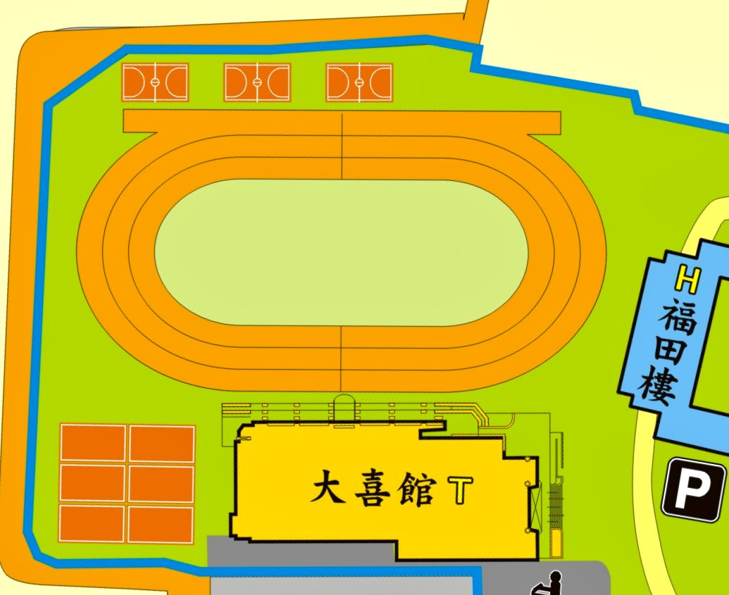
註：每一格1個帳棚
兒家
傳播
生科
分遺
物治
後中醫
醫資
護理
公衛
醫技
醫學
學生會
樂齡大學
慈懿會
教職員
華語中心
英美
國際學院
社工
東語
人發心
各單位休息區帳棚
預定位置草圖
獎品組
主席台
醫護組
檢錄處

